Slide 1

Адаптація на новому місці : страхи та помилки молодого фахівця

Slide 2


?
?

Slide 3



Професія – це вид трудової діяльності, який вимагає певного рівня знань, спеціальної підготовки і може бути джерелом доходу.

Slide 4

Людина – техніка
Людина – природа
Людина – людина
Людина – знакова система
Людина – художній образ

Slide 5

Hard Skills
SOFT SKILLS

Slide 6
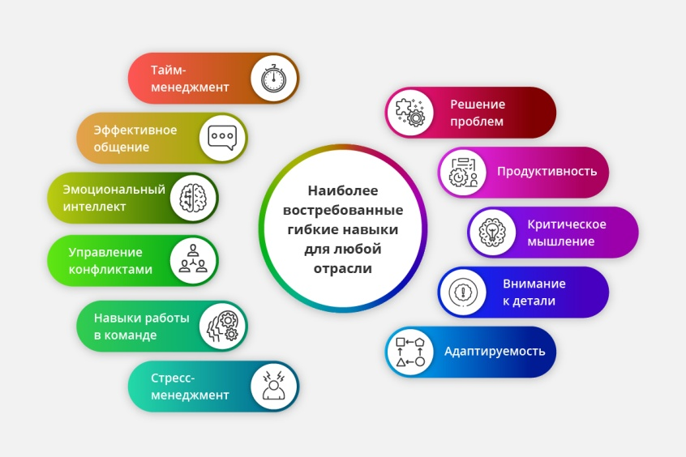

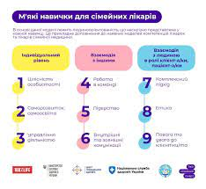
SOFT SKILLS

Slide 7
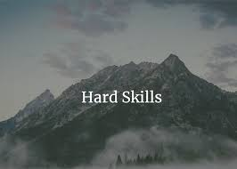


Slide 8

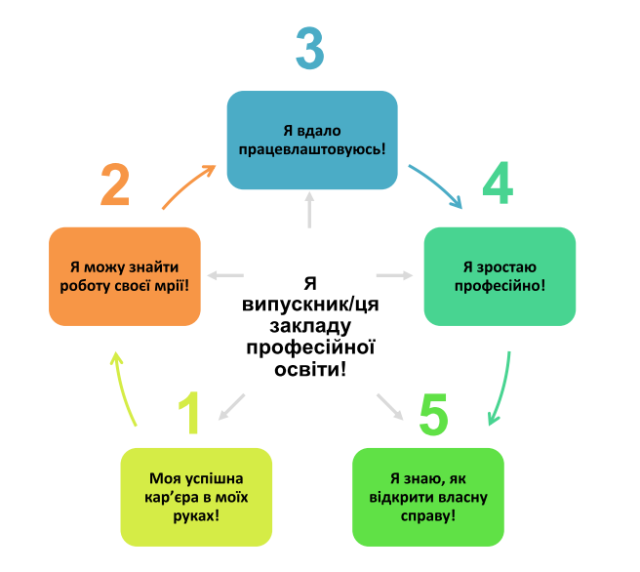
Брати відповідальність на себе.
Бути більш зосередженим.
Боротися за те, що вам необхідно.
4. Спілкуватися з людьми,
якими ви захоплюєтеся.
Бути дисциплінованим.
6. Щастя як пріоритет.
7. Бути вдячним.

Slide 9

Адаптація на новому робочому місці

Slide 10



Чого найчастіше бояться фахівці в новому колективі?
Яких помилок допускаються молоді спеціалісти, під час адаптації на новому місці ?

Slide 11


